Slide 1
전후 일본의 오락과 소비문화
일본어일본학과
22002098 김소영
9. 2020

Slide 2
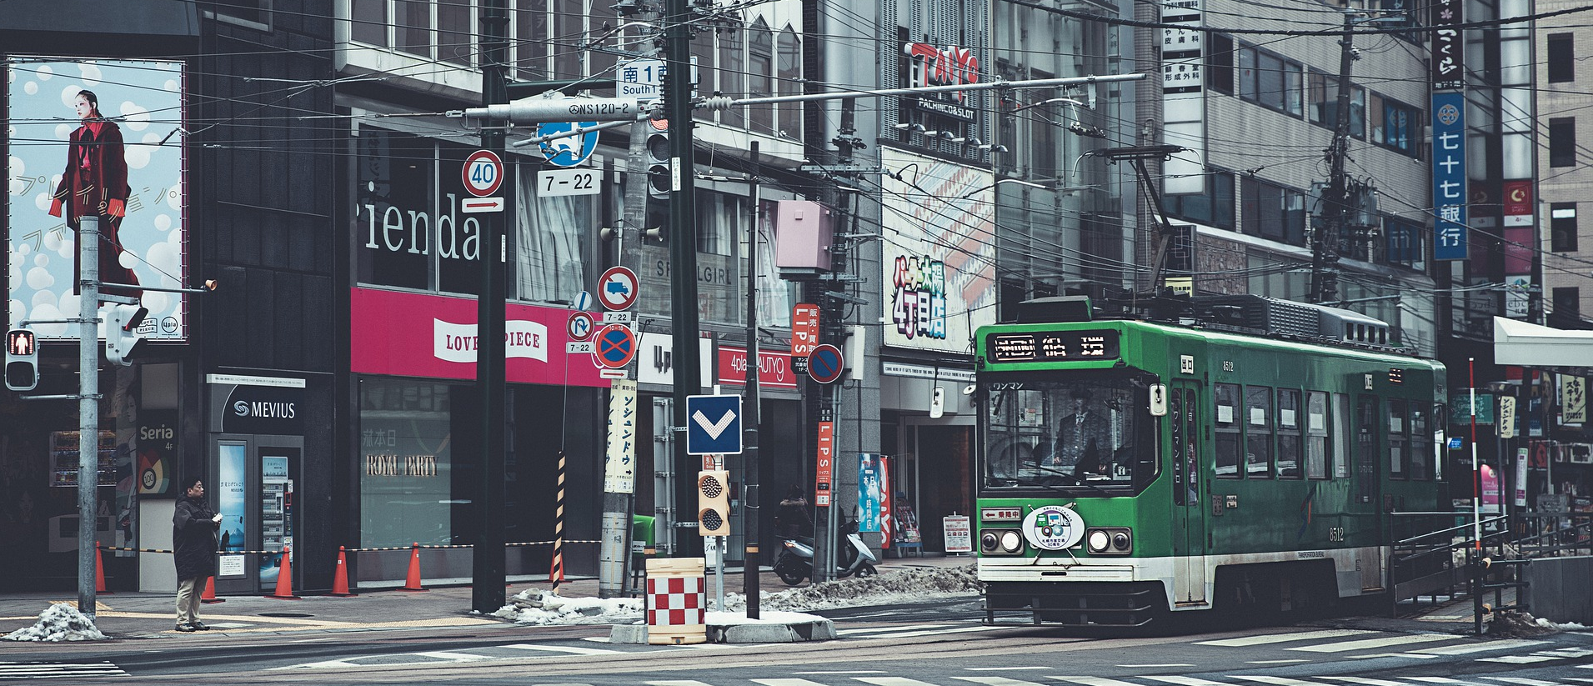
목차
1. 일본의 오락
1. 1. 과거 일본의 오락
1. 2. 현재 일본의 오락
2. 일본의 소비문화
BASIC SQUARE STYLE

Slide 3
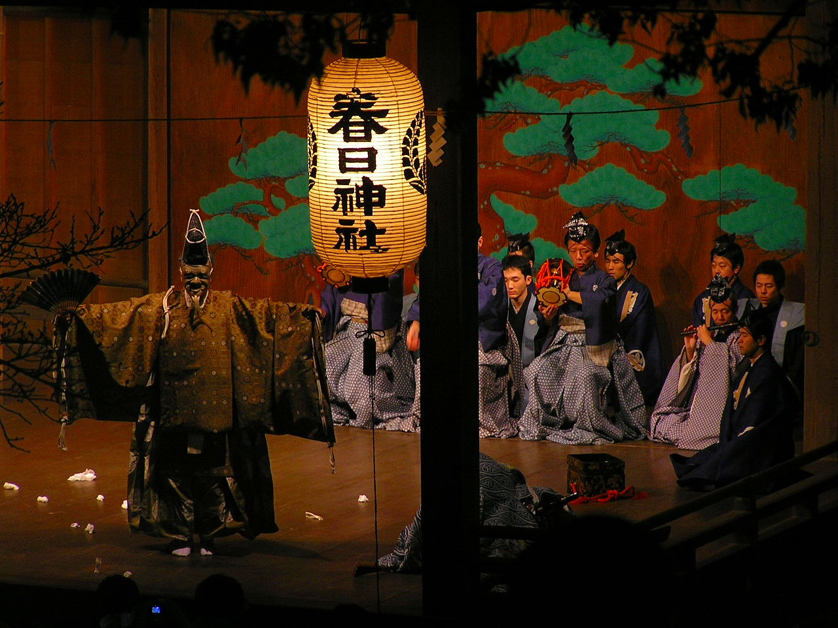
1.일본의 오락
1.1. 과거 일본의 오락
능(能)

Slide 4
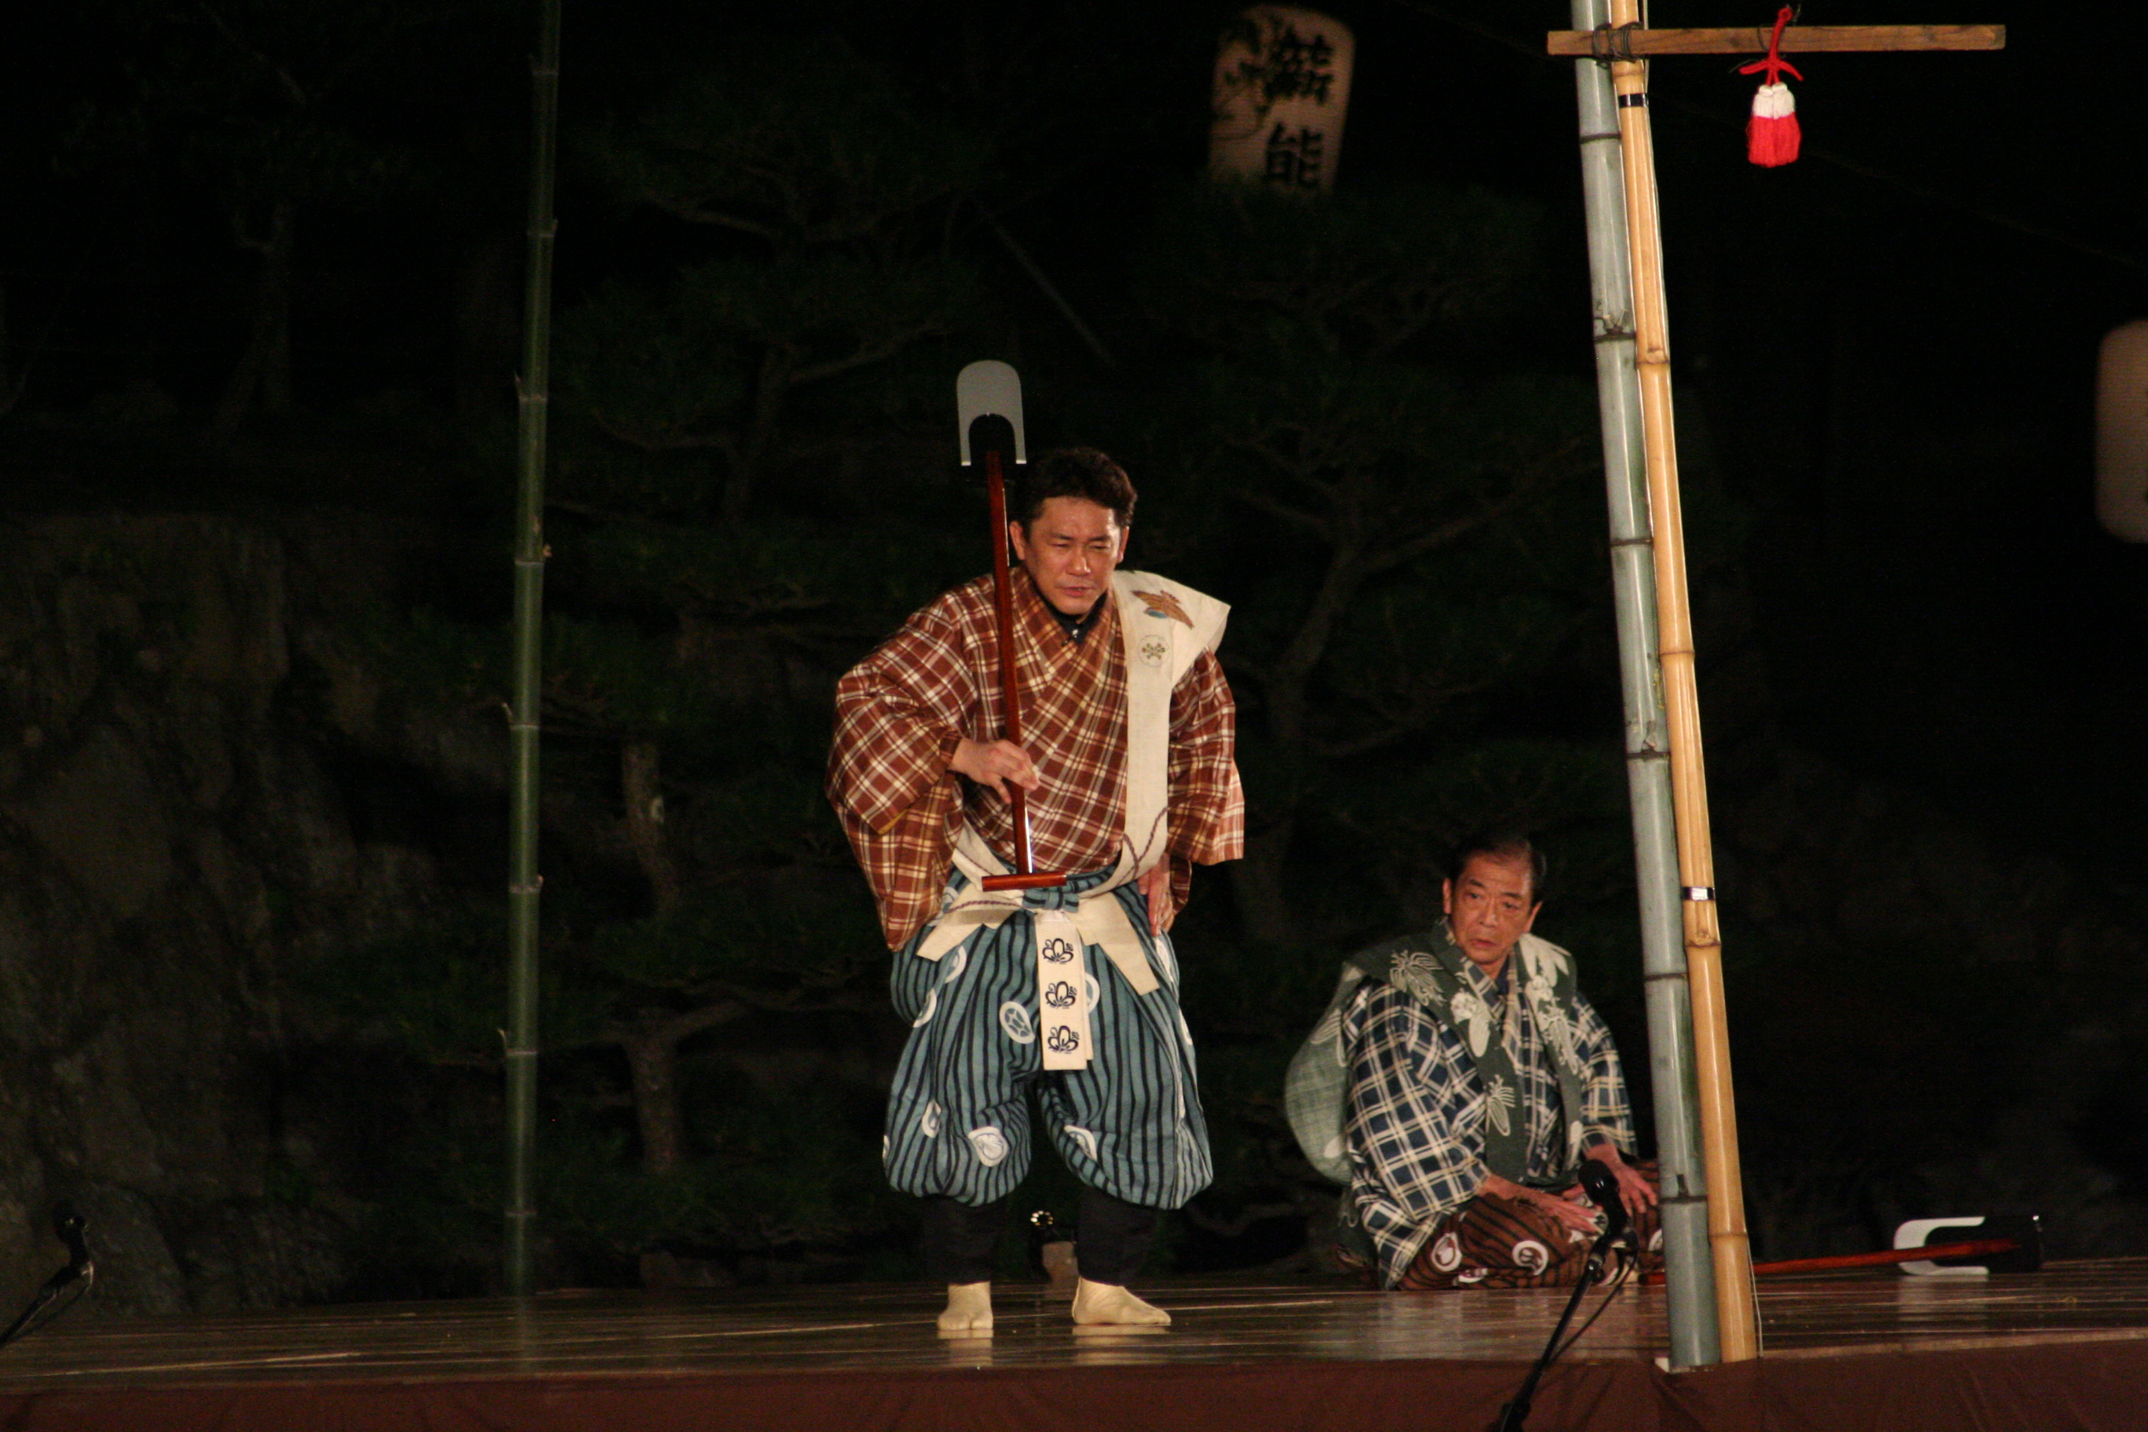
1.일본의 오락
1.1. 과거 일본의 오락
희극

Slide 5
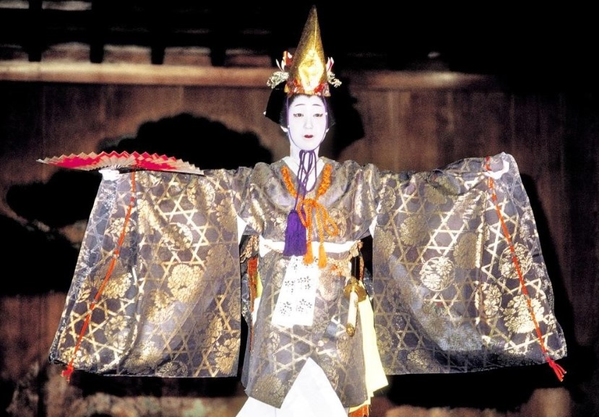
1.일본의 오락
1.1. 과거 일본의 오락
가부키

Slide 6
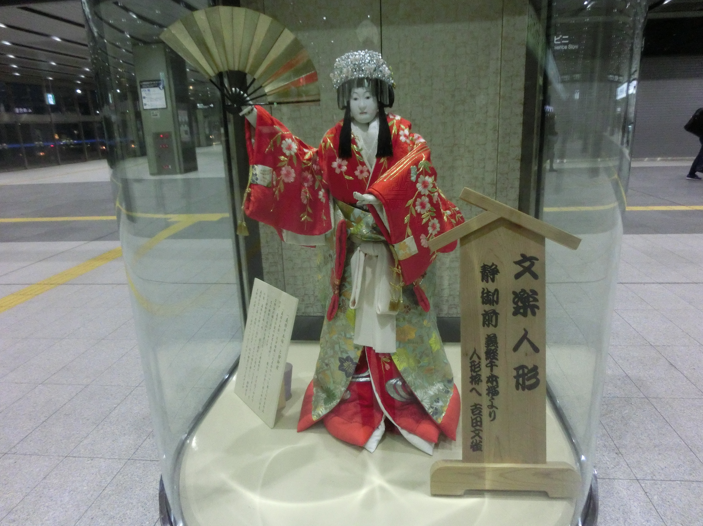
1.일본의 오락
1.1. 과거 일본의 오락
분라쿠

Slide 7
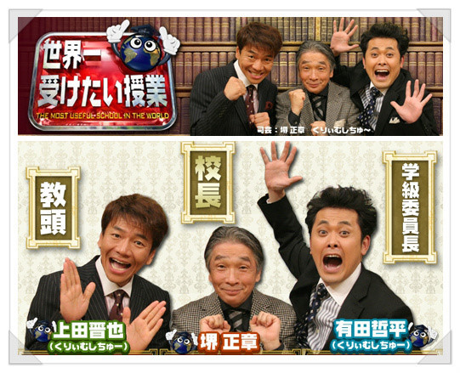
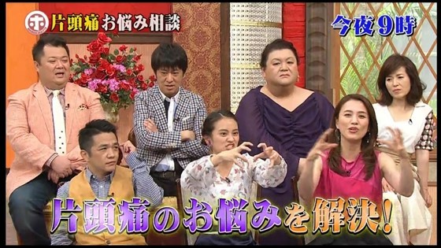
1.일본의 오락
1.1. 현재 일본의 오락
연예

Slide 8
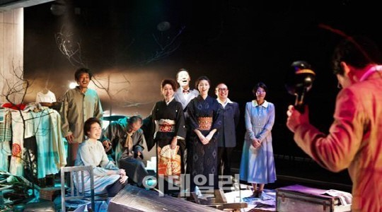
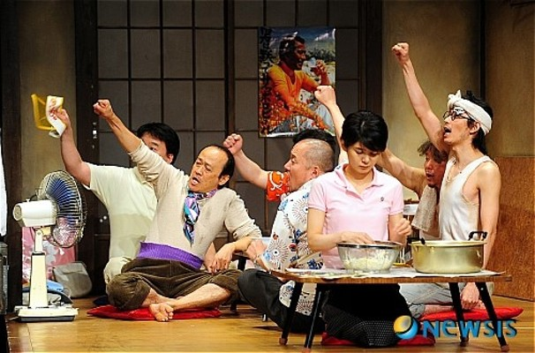
1.일본의 오락
1.1. 현재 일본의 오락
연극

Slide 9
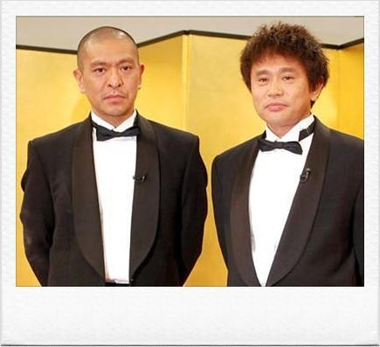
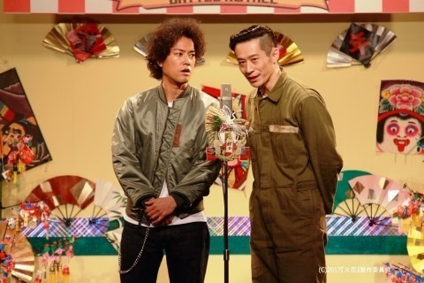
1.일본의 오락
1.1. 현재 일본의 오락
만담(보케와 츳코미)

Slide 10
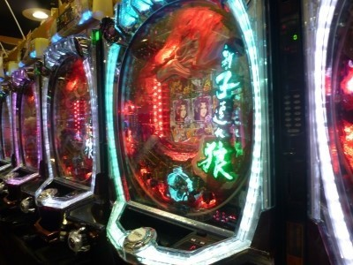
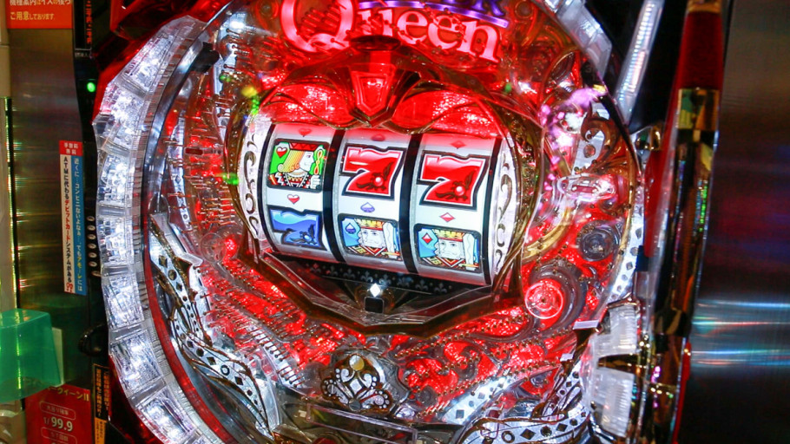
2.일본의 소비문화
2.1. 도박
파칭코

Slide 11
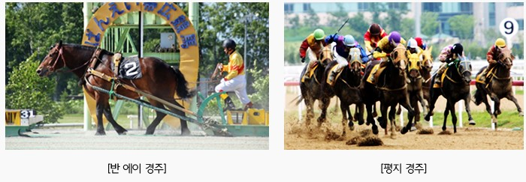
2.일본의 소비문화
2.1. 도박
경마

Slide 12
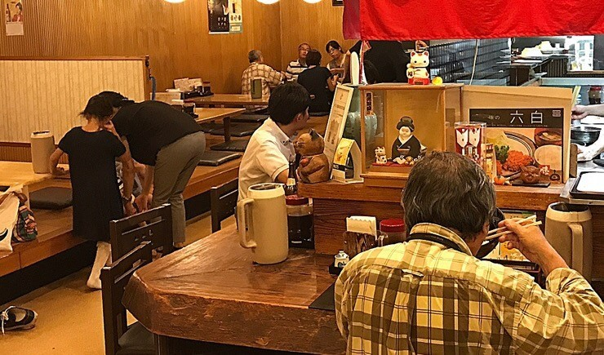
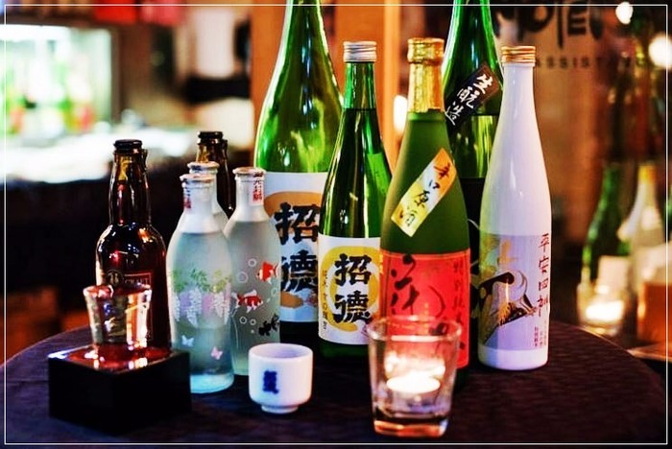
2.일본의 소비문화
2.2. 음주
이자카야

Slide 13
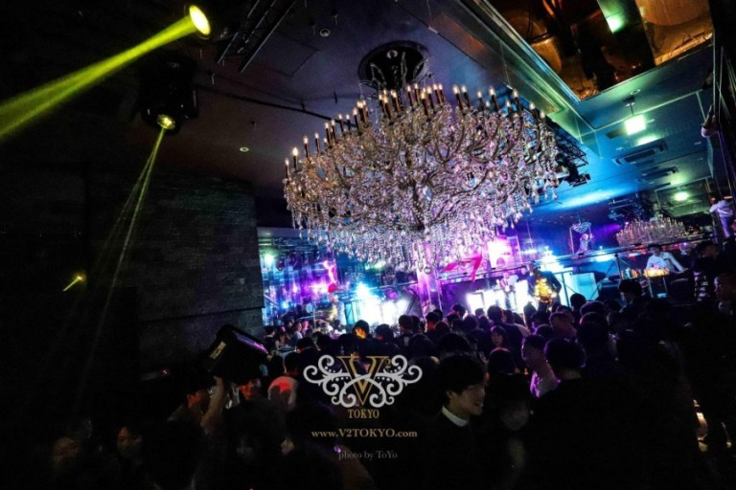
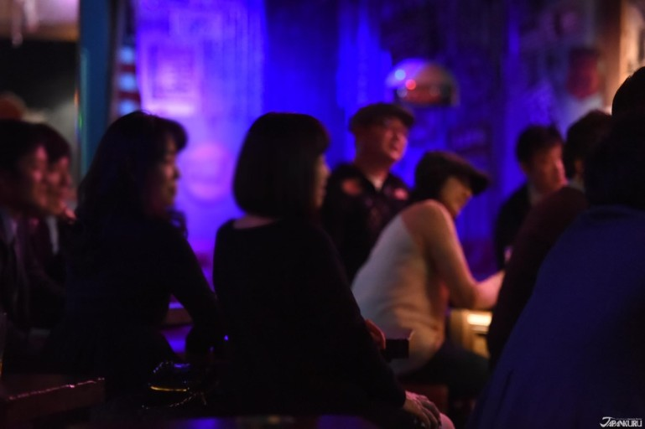
2.일본의 소비문화
2.2. 음주
클럽

Slide 14
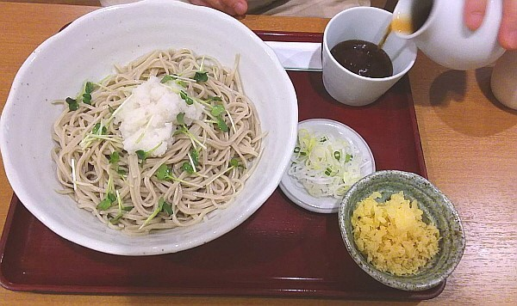
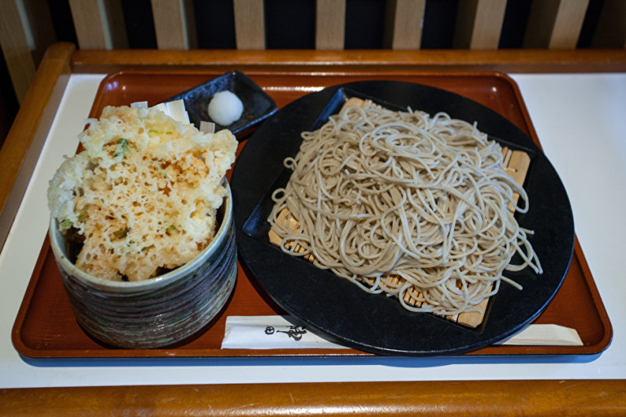
2.일본의 소비문화
2.3. 외식
소바

Slide 15
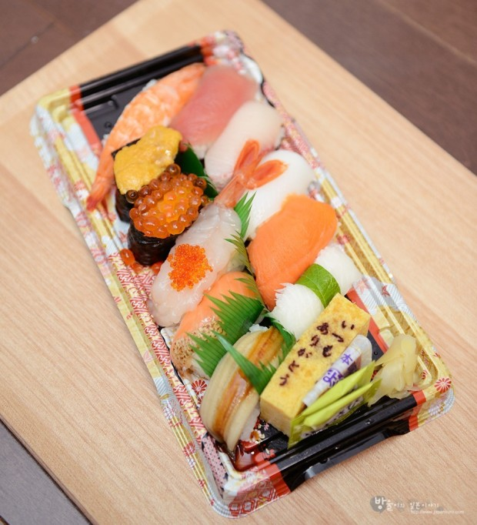
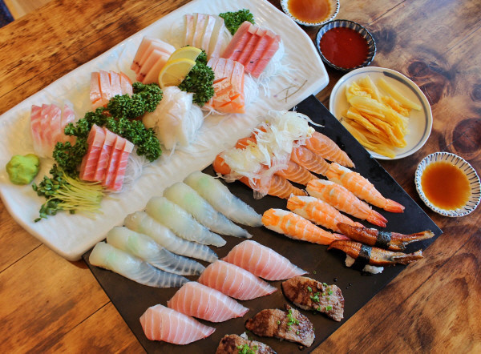
2.일본의 소비문화
2.3. 외식
초밥

Slide 16
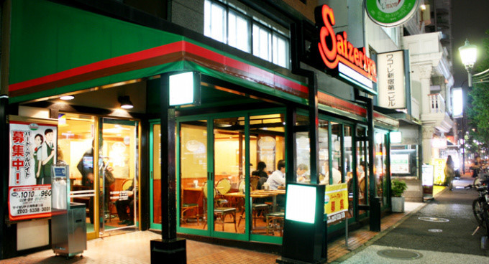
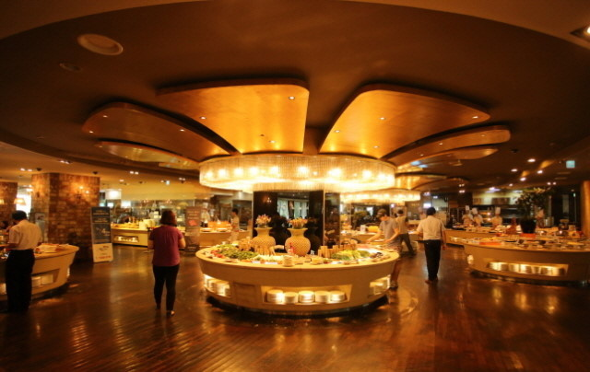
2.일본의 소비문화
2.3. 외식
패밀리 레스토랑

Slide 17
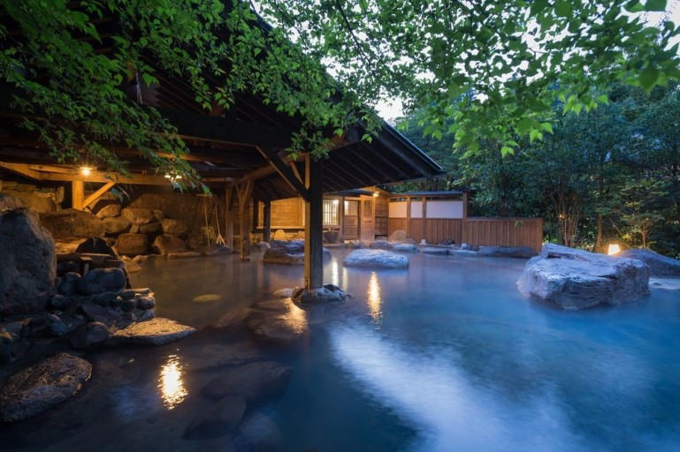
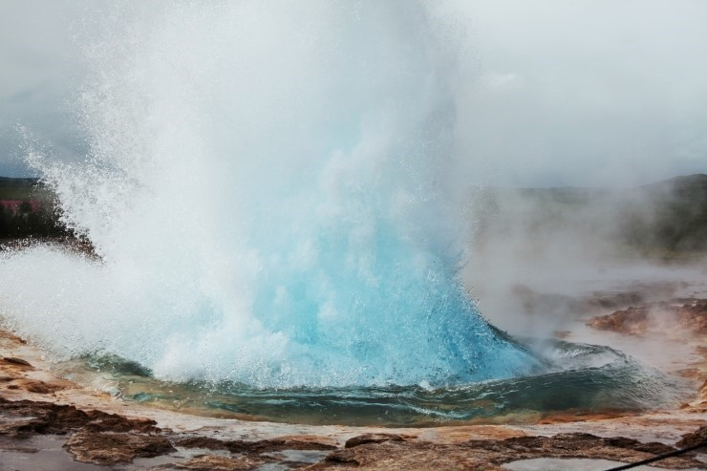
2.일본의 소비문화
2.4. 여행 · 관광 · 행락
온천

Slide 18

2.일본의 소비문화
2.4. 여행 · 관광 · 행락

Slide 19
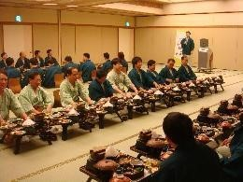
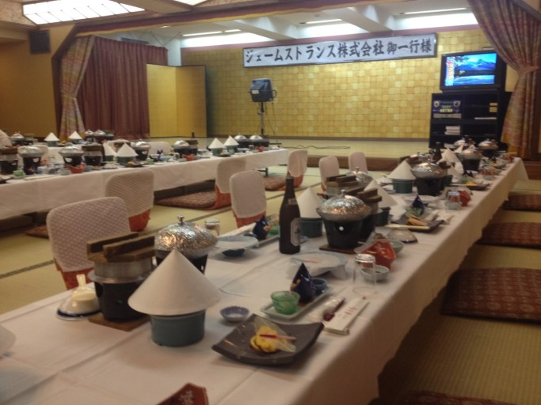
2.일본의 소비문화
2.4. 여행 · 관광 · 행락
연회

Slide 20
감사합니다.
9. 2020

